Slide 1
Perú - Una Evaluación de los Impactos Potenciales de Políticas y Regulaciones en la Innovación Agrícola y el Comercio Exterior
José Falck Zepeda
Senior Research Fellow
International Food Policy Research Institute – Program for Biosafety Systems (IFPRI - PBS)
Patricia Zambrano
Senior Program Manager
International Food Policy Research Institute – Program for Biosafety Systems (IFPRI - PBS)

Slide 2
Contenido
Tecnología e impacto socioeconómico
Estatus global de los organismos genéticamente modificados
Estatus de la investigación y desarrollo de la biotecnología en el Perú
Evidencia ganancias potenciales por medio de la adopción de tecnologías
Impactos potenciales a la productividad y comercio exterior del Perú de regulaciones que afectan la innovación
Sumario

Slide 3
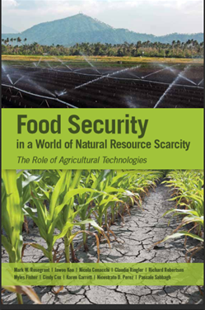
Seguridad alimentaria y el rol de la tecnología agrícola
Opciones de tecnología claves para incrementar rápida y sosteniblemente la producción ante la creciente escasez de recursos naturales y el cambio climático
http://www.ifpri.org/sites/default/files/publications/oc76.pdf

Slide 4
Enfoque del análisis de tecnologías
Cero labranza
Mejora en el uso del nitrógeno
Protección del cultivo
Manejo integrado de la fertilidad de suelos
Agricultura de precisión
Tolerancia al calor
Tolerancia a la sequia
Riego por aspersión
Cosecha de agua
Riego por goteo
Agricultura organica
Global y Regional
Once tecnologías o prácticas
Tres cultivos
  Maíz
  Trigo
  Arroz

Slide 5
Perú: Impactos proyectados en el rendimiento, área cosechada y producción del uso potencial de tecnología agrícola en maíz, al 2050
Tecnología | Cambio en el rendimiento (%) | Cambio en el área cosechada (%) | Cambio en la producción (% )
Cero labranza | 53.5 | -5.5 | 30.3
Mejora en el uso del nitrógeno | 36.3 | -4.4 | -4.3
Protección del cultivo – malezas | 5.1 | -1.2 | 3.8
Manejo integrado dela fertilidad de suelos | 4.9 | -0.8 | 45.0
Protección del cultivo – enfermedades | 4.0 | -0.8 | 3.2
Protección el cultivo – insectos | 3.6 | -1.0 | 2.6
Agricultura de precisión | 2.2 | -1.5 | 0.7
Tolerancia al calor | 1.5 | -5.8 | 4.0
Tolerancia a la sequia | 0.7 | -0.5 | 0.2
Riego por aspersión | 0.6 | -0.1 | 0.5
Cosecha de agua | 0.4 | -0.3 | 0.1
Riego por goteo | 0.1 | -0.1 | 0.0

Slide 6
Peru: Impactos sobre el comercio neto como resultado de la adopción de tecnología al 2050 (cambio %)
Tecnología | Maiz | Trigo | Arroz
Cero labranza | -30.6 | 6.7 | 8.8
Aumento de la eficiencia del nitrógeno | -20.0 | 2.7 | -46.1
Manejo integrado de la fertilidad de suelos | -2.2 | 2.4 | -10.2
Protección al cultivo - malezas | -1.6 | 1.1 | 7.7
Protección al cultivo - enfermedades | -1.4 | 1.4 | -7.5
Protección al cultivo - insectos | -0.7 | 1.0 | -2.3
Riego por aspersión | -0.1 | 0.7 | 4.1
Riego por goteo | 0.3 | 0.9 | 4.2
Recolección/uso de agua | 0.3 | 0.5 | 4.2
Tolerancia a sequia | 0.6 | 0.6 | 5.4
Agricultura de precisión | 2.0 | 5.0 | -27.7
Riego por goteo | 12.8 | 3.4 | 32.0

Slide 7
Perú: Impacto de la adopción de tecnologías agrícolas sobre indicadores de seguridad alimentaria al 2050
Tecnología | Calorías disponibles per cápita | Población en riesgo de hambre | Numero de niños malnutridos (entre la edades 0-5, cambio porcentual )
Aumento en la eficiencia del uso de nitrógeno | 2.7 | -25.0 | -14.3
Agricultura de precisión | 1.6 | -14.8 | -8.3
Cero labranza | 1.4 | -12.8 | -7.2
Tolerancia a sequia | 1.3 | -12.7 | -7.1
Manejo integrad de fertilidad de suelos | 1.0 | -9.7 | -5.4
Protección cultivo - enfermedades | 0.6 | -5.5 | -3.1
Protección cultico- malezas | 0.5 | -5.1 | -2.8
Protección cultivo - insectos | 0.5 | -4.9 | -2.7
Tolerancia a sequia | 0.2 | -1.9 | -1.1
Riego por goteo | 0.1 | -1.2 | -0.6
Riego por aspersión | 0.1 | -1.0 | -0.5
Recolección/uso de agua | 0.1 | -0.9 | -0.5

Slide 8
Mensajes claves
Es prudente
  Considerar todas las alternativas que puedan atender las limitantes de productividad
  Promover un entorno que fomente la innovación agrícola
La innovación es critica para asegurar que la agricultura pueda responder a los desafíos de productividad, sostenibilidad, cambio climático y protección de ecosistemas y sus servicios
El Perú, así como el resto de América Latina, debe continuar invirtiendo en investigación y desarrollo para expandir la eficiencia de la frontera de producción agrícola

Slide 9
Definiciones relacionadas con la biotecnología
Manipulación de organismos vivos para un propósito útil
Definición que cubre diferentes técnicas
  Tradicional: fitomejoramiento, cultivo de tejidos, micro propagación
  Moderna: Selección por marcadores moleculares, modificación genética, genómica, edición del genoma
Sólamente los organismos vivos modificados están sujetos a las normas de Bioseguridad…por ahora

Slide 10
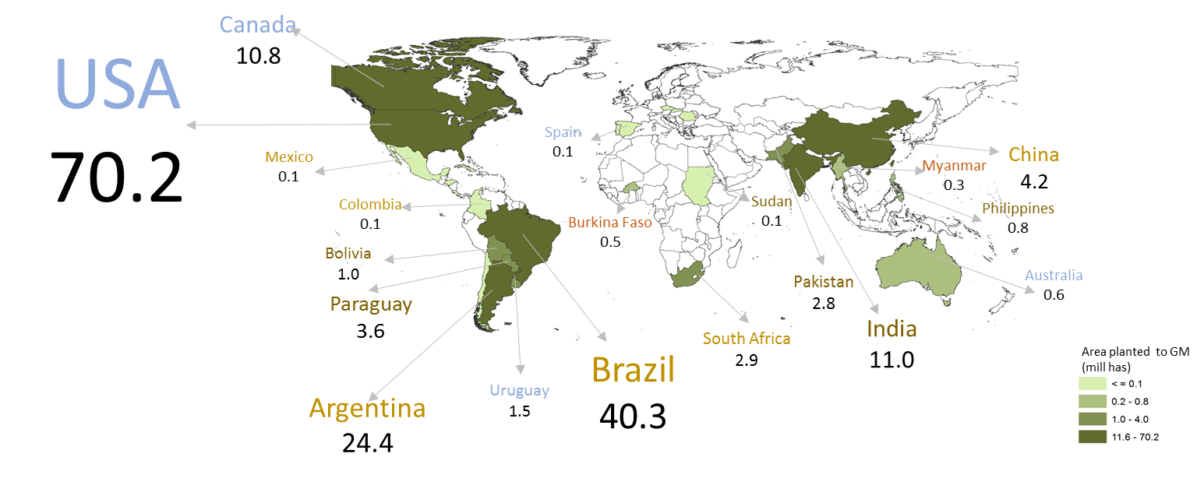
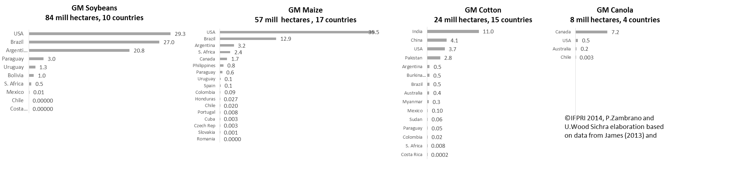
Estatus global de la biotecnología (GM)

Slide 11
Biotecnología en el contexto global y latinoamericano
175 millones de hectáreas y 27 países
Cuatro cultivos: maíz, soya, algodón y canola/colza
Dos tipos: resistencia a herbicidas y a insectos
Brasil, Argentina, Paraguay y Bolivia productores grandes
  69 millones de hectáreas
  Soya resistente a herbicidas y maíz resistente a insectos
A finales del 2015 entre 59 y 91 eventos serán comercializados a nivel global
Incremento notable en la investigación y desarrollo en America Latina

Slide 12
Capacidad biotecnológica del Perú
Falck-Zepeda et al. (2009) documenta organizaciones con actividades en investigación y desarrollo en el Perú
  2 sector privado
  18 sector publico
El sector privado invirtió aproximadamente US$178,000 por año, el sector publico US$ 762,000
76% biotecnología tradicional
Distribución del esfuerzo
  36% raíces y tubérculos(papa, oca, isaño, quinua, cañahua, paico, pauchi)
  19% microrganismos y otros (levaduras y hongos)
  10% otros animales incluyendo especies acuáticas y animales menores
  10% misceláneos (crustáceos, insectos, enzimas, malezas)

Slide 13
América Latina: Capacidad biotecnológica por pais, 2009
País | Infraestructura común a la innovación |  |  | Enlaces, redes, capacidad de transferencia de tecnología |  | Asuntos especifico al clúster | Sumario
 | Capacidad de innovación total | Manejo de la propiedad intelectual | Estatus económico general | Tamaño del mercado | Fortaleza del sector privado | Capacidad para gestionar la bioseguridad
Argentina | +++ | +++ | +++ | +++ | ++ | +++ | +++
Bolivia | ++ | + | ++ | ++ | ++ | ++ | +
Brasil | +++ | +++ | +++ | +++ | +++ | +++ | +++
Chile | +++ | +++ | +++ | ++ | +++ | ++ | ++
Colombia | ++ | +++ | +++ | ++ | +++ | +++ | ++
Costa Rica | ++ | ++ | ++ | ++ | ++ | ++ | ++
Ecuador | + | ++ | ++ | ++ | ++ | + | +
Honduras | + | + | ++ | + | ++ | ++ | +
México | +++ | +++ | +++ | +++ | +++ | +++ | +++
Paraguay | ++ | + | ++ | +++ | + | ++ | +
Perú | ++ | ++ | ++ | ++ | ++ | ++ | ++
Uruguay | +++ | +++ | ++ | ++ | ++ | +++ | ++
Venezuela | ++ | ++ | ++ | ++ | + | ++ | +

Slide 14
Capacidad de innovación biotecnológica en América Latina
Países | Inversión publica en biotecnología | Manejo de la propiedad intelectual | Regulaciones de bioseguridad | Políticas de inocuidad alimentaria y protección del consumidor | Apoyo a la participación publica, transferencia de tecnología y sistemas de semilla
No adoptantes
Bolivia | 0 | 0 | - | - | 0
Ecuador | 0 | 0 | - | - | 0
El Salvador | 0 | - | 0 | - | -
Guatemala | 0 | - | 0 | 0 | -
Nicaragua | 0 | - | 0 | 0 | -
Perú | 0 | - | - | 0 | 0
Venezuela | + | - | - | 0 | 0
Adoptantes
Argentina | + | 0 | 0 | + | +
Brasil | + | - | 0 | 0 | +
Costa Rica | + | - | 0 | 0 | +
Honduras | 0 | - | 0 | 0 | -
México | + | 0 | 0 | 0 | +
Uruguay | + | 0 | 0 | 0 | +
Fuente: Trigo, Falck Zepeda y Falconi (2010); no incluye a todos los países del estudio original. Notas: + = Políticas promocionales, 0 = Políticas neutras - = Políticas preventivas. En el estudio original se categoriza al Brazil con una política preventiva de Bioseguridad. La hemos re-clasificado como neutral basado en desarrollo recientes.

Slide 15
América Latina: Categorías de políticas, tamaño de mercado y países, 2010
Categorías | Mercados pequeños | Mercados medianos | Mercados grandes
Importadores no selectivos de tecnología | El Salvador, Guatemala, Honduras*, Nicaragua, Panamá | Bolivia*, Ecuador
Importadores selectivos de tecnología | Costa Rica*, Uruguay | Paraguay*, Perú | Venezuela
Usuarios de herramientas |  | Colombia*, Chile* | Argentina*, México*
Innovadores |  |  | Brasil*
Notas: 1) Fuente: Trigo, Falck-Zepeda and Falconi (2010), 2) *= Adoptantes de GM.

Slide 16
Descripción de la capacidad de innovación biotecnológica en el Perú y América Latina
Brasil, Argentina y México tienen una capacidad significativa en biotecnología
Países de Centroamérica y la Región Andina tienen una capacidad limitada
Perú tiene una capacidad intermedia, que parece ser limitada por
  las opciones de políticas
  manejo de la propiedad intelectual
  capacidad de innovación
  aspectos específicos del clúster de biotecnología

Slide 17
Mensaje Clave
A pesar de que un país pudiese tener una capacidad biotecnológica significativa
pero,
su capacidad de transferir dichas innovaciones a los productores puede ser afectada severamente por el ambiente regulatorio, legal y de políticas en donde opera el sistema de innovación

Slide 18
Perú: El sistema de innovación biotecnológico y el análisis SWOT
Fortalezas • Infraestructura adecuada • Experiencia en biotecnología agrícola y de la salud • Marco legal con cierto desarrollo para la protección de la propiedad intelectual | Debilidades • Falta de una visión a largo plazo y una agenda biotecnológica nacional • Escala limitada de disponibilidad de recursos financieros • Poco desarrollo biotecnológico especialmente en el sector privado • Limitados educación de post-grado • Enlaces limitados entre investigación y usuarios transferencia de tecnología y una capacidad limitada de comercialización • Falta de un regulaciones de Bioseguridad sectoriales • Capacidad limitada para el manejo de la propiedad intelectual • Impacto moderado de la cooperación internacional • Equipo obsoleto
Oportunidades • Los recursos naturales y la biodiversidad del Perú • Sectores tradicionales como usuarios de las innovaciones biotecnológicas • Experiencias positivas con fondos competitivos • Cooperación internacional y regional | Riesgos • Apropiación de recursos Peruanos de la biodiversidad • Sensibilidad elevada del publico y la opinión publica a la ámbito biotecnológico
Fuente: UNCTAD/ECLAC, 2010.

Slide 19
Ganancias potenciales de tecnologías especificas OGM en el Perú: La Papa Blanca
  Papa blanca resistente a hongos (Diez, et al. 2013)
  Producida por Cisgenesis
  Control Phytophthora infestans, conocida como “Rancha” en Perú
Resultados
  Estimados del Valor Actual Neto del Excedente Económico US$ 45- 82 millones anuales.
  Tasa Interna de Retorno del 32% and 209%.
  El VAN y la TIR son muy robustos al análisis de sensibilidad hecho por los autores

Slide 20
Ganancias potenciales de tecnologías especificas OGM en el Perú: El maíz amarillo
Maíz Amarillo Duro resistente a insectos (Diez et al. 2015)
Gusano soldado (Spodoptera frugiperda) enfoque a la introducción potencial en los valles de Barranca, Fortaleza y Pativilca, en la provincial de Barranca, Lima – Región Provincia
Resultados
  Excedente económico adicional de US$ 8.1 millones (con una variación entre US$ -1.3 y 34 millones)
  Productor captura 65% y consumidor 35%.
  Producción de alto riesgo en la región -> tecnología para manejar riesgo?
  Tasa Interna de Retorno a la inversión social de un 77%, rango de variación entre 7% y 232% en las simulaciones

Slide 21
Impacto en el comercio exterior – comercio de semillas
Uno de los sectores mas afectados por la moratoria considerada en la Ley Nº 29811/2011 es el sector de semillas.
  Moratoria de 10 anos para la importación de semillas GM al Perú
  Incluye multas elevadas
Impacto obvio es la restricción al acceso de tecnologías GM desarrolladas afuera
Ley limita la capacidad del sistema de innovación para importar semillas para efectos de investigación

Slide 22
Impacto en el comercio exterior – comercio de semillas e incertidumbre
Introduce elementos de incertidumbre a la importación de semillas convencionales
  Multas pueden aplicarse en el caso de cargamentos de semillas con bajos niveles de presencia
  Abre la posibilidad de sistemas de detección en el puerto de entrada unido a un nivel de tolerancia por determinarse
No hay claridad si habrá un nivel de cero tolerancia a la baja presencia o será un nivel de tolerancia mas elevado
El nivel de tolerancia tiene implicaciones serias para el comercio exterior ya que hay costos y riesgos significativos que hay que atender para el análisis de impacto

Slide 23
Estimados del costo de cumplir con la presencia de bajo nivel en la Unión Europea, 2011
Costo por bolsa | Nivel umbral de tolerancia
 | 1.0 % | 0.5% | 0.3% | 0.1%
Promedio (US$) | 6.8 | 28 | 35.0 | 68.0
Máximo (US$) | 3.5 | 21.5 | 26.6 | 51.5
Mínimo (US$) | 12.3 | 34.2 | 42.3 | 81.1
Fuente: Kalatzaidonakes y Magnier (2013) , Kalatazaidonakes (2011)
Costo promedio por bolsa es un estimado promedio de 42 compañías en la Unión Europea

Slide 24
Mensajes Claves
Disminuir el umbral de 0.3 a 0.1% implica una duplicación del costo de US$35 a $68
Aunque se cumple el nivel de tolerancia en el puerto de embarque, existe el riesgo de rechazo si se hace detección en el puerto de entrada en el país importador
Importante esclarecer si la Ley Nº 29811/2011 requerirá un sistema de detección, de interés particularmente a las compañías de semilla y la cadena de valor

Slide 25
Mensaje Claves
Necesario definir claramente que significa tener un nivel del 0%
La única forma de garantizar un nivel de 0% seria probar cada una de las semillas en el puerto de salida y el de entrada
Se trabaja con métodos de muestreo y errores de muestreo

Slide 26
Impactos en el comercio exterior
La moratoria en la Ley Nº 29811 parece no afectar directamente a la importación de semillas convencionales y al comercio de grano
  Pero es importante examinar el impacto de un nivel de cero tolerancia
Kalatzaidonakes, Kaufman y Miller (2011) discuten implicaciones del nivel de baja presencia
  Interrupciones en el comercio exterior ocurren por incrementos en el costo de detección, reglas no claras, riesgo de importación y exportación y sus costos y la posibilidad de rechazos de cargamentos
  Incremento precio de granos entre 2-8% en países importadores pequeños y del 9-20% en países importadores grandes
  Recomendación de un nivel de tolerancia mayor a cero para comercio de granos

Slide 27
Impactos en el comercio exterior y opciones de política
Gruère (2011) para el caso de Vietnam indica que los niveles de tolerancia y la confianza en el sistema regulatorio del exportador con factores críticos en definir políticas
  La autorización rápida de un evento basado en los datos de uno o mas países puede ser un opción viable
  Un nivel del 0% reduce los niveles de beneficios a la sociedad
  Un nivel arriba de cero es prudente y probablemente realista
  Importante examinar costos de implementación de las regulaciones

Slide 28
Costos de cumplir con regulaciones y de las demoras regulatorias
Los procesos de innovación pueden ser afectados por el costo, las demoras, el riesgo y la incertidumbre
Smyth, McDonald and Falck-Zepeda (2014) muestran un impacto negativo de las demoras en los retornos a los inversionistas en el desarrollo de un evento GM
  Para una inversión total de US$136 millones para desarrollar un evento comercial , el punto umbral para parar la inversión es 6 años, con una tasa de retorno modesta del 25%.
  Con un promedio de aprobación regulatoria que llega a los 4 años en estos momentos, se esta llegando a este umbral

Slide 29
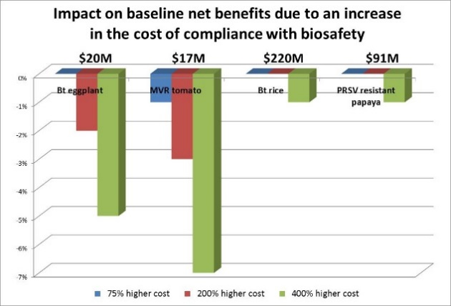
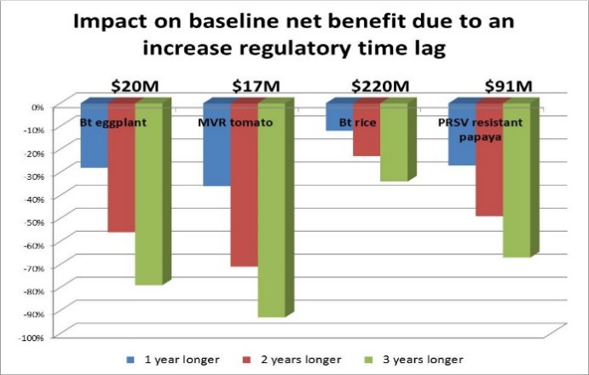
Impactos del costo y demoras en los beneficios de cuatro tecnologías GM en Filipinas
Bayer, Norton and Falck-Zepeda (2010) estimaron el impacto de incrementos en el costo y las demoras para 4 tecnologías en Filipinas
  Impactos de incrementos en los costos fueron pequeños
  Incremento en las demoras pueden ser significativos llegando hasta un 87% con tres años de demora

Slide 30
Mensajes claves
Fundamental considerar los costos regulatorios, especialmente para los bienes públicos
Costos regulatorios no son tan cruciales como las demoras, excepto para
  Organizaciones nacionales e internacionales de investigación y desarrollo
  Compañías privadas pequeñas
  Organizaciones que se enfocan en los bienes públicos

Slide 31
Mensajes claves
Posible énfasis en eventos comerciales de mayor retorno
Implicaciones de políticas
  Reducir los costos regulatorios innecesarios lo mas posible
  Reducir los retrasos
  Reducir el riesgo y la incertidumbre de la inversión
  Analizar el impacto de las políticas en los procesos de innovación

Slide 32
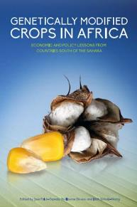
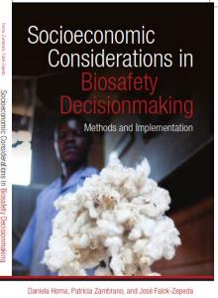
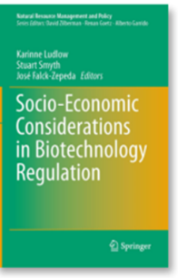
José Benjamin Falck-Zepeda, Ph.D.
Senior Research Fellow
IFPRI
2033 K Street NW
Washington, DC 20006-1002
USA j.falck-zepeda@cgiar.org
Brief bio/pubs: http://www.ifpri.org/staffprofile/jose-falck-zepeda
Blog: http://socioeconomicbiosafety.wordpress.com/
Follow me on Twitter: @josefalck

Slide 34
Impacto de la tecnología relativo a la línea base, proyección al 2050

Slide 35
Sumario de implicaciones para las política agrícolas y de la innovación
Atender las limitaciones de productividad particularmente frente al cambio climático, puede generar beneficios a la sociedad Peruana
Experiencia en otros países muestran que la biotecnología agrícola puede ser una opción viable
Necesario por lo tanto promover un clima de innovación que produzca tecnologías que puedan atender estas limitaciones
Por lo tanto es prudente que los esfuerzos existentes para mejorar el sistema de innovación en el Perú se enfoque
  Definir posiciones nacionales respecto al papel que pudiese tener la biotecnología agrícola en contribuir a cumplir con las metas nacionales relacionadas al desarrollo económico, seguridad alimentaria y protección ambiental y de la biodiversidad
  Atender limitaciones a la innovación especialmente las regulatorias y de políticas

